Slide 1
TRABAJO PRÁCTICO INTEGRADOR PROGRAMACIÓN I
Título: Análisis de algoritmos aplicados a la organización de tareas domésticas vía código en Python
Tema: Análisis de Algoritmos
Alumnos:
Augusto M. Cúneo Brouwer de Koning
Matías Deluca
Profesor/a: Julieta Trapé - Tutor/a: Miguel Barrera Oltra
Fecha de Entrega: 09 de Junio del 2025

Slide 2
¿Por qué se eligió este tema?
La planificación de tareas domésticas es un ejemplo cotidiano que refleja problemas de priorización en informática.
Posibilita trasladar conceptos formales de eficiencia algorítmica a situaciones familiares.

Slide 3
Importancia en Programación
La elección de un algoritmo adecuado impacta en el rendimiento y la escalabilidad del software.
Comprender la notación Big‑O y medir tiempos de ejecución permite optimizar CPU y memoria.
Python usa Timsort como método nativo, facilitando comparaciones con algoritmos clásicos.

Slide 4
Objetivos del Trabajo
Investigar complejidad temporal y espacial de algoritmos de ordenamiento y búsqueda.
Implementar y medir Bubble Sort vs. Timsort sobre listas de tareas domésticas.
Demostrar cómo la elección algorítmica afecta el tiempo de planificación.

Slide 5
Fundamentos del Análisis de Algoritmos
Disciplina que evalúa eficiencia antes de la implementación.
Métricas principales: tiempo de ejecución y uso de memoria.
Crucial para software robusto y escalable.

Slide 6
Complejidad y Notación Big O
Describe el crecimiento del algoritmo según el tamaño de entrada (n).
Permite comparar soluciones y anticipar su rendimiento a gran escala.

Slide 7
¿Por qué es útil? Nos permite comparar algoritmos sin necesidad de implementarlos primero.
¿Cómo se interpreta? La notación Big O simplifica la expresión matemática del rendimiento de un algoritmo, eliminando constantes y términos menores que no afectan el crecimiento dominante

Slide 8
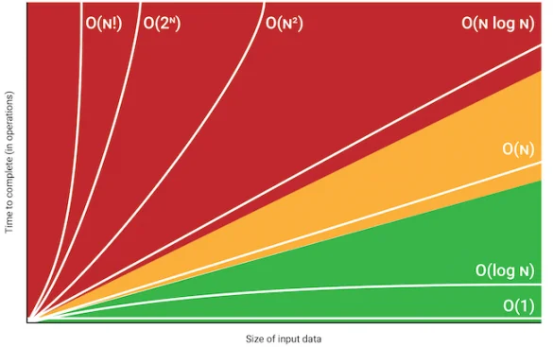
Tipos de Complejidad Comunes
O(1) – Constante
O(log n) – Logarítmica
O(n) – Lineal
O(n log n) – Lineal‑logarítmica
O(n²) – Cuadrática
O(2ⁿ) – Exponencial
O(n!) – Factorial

Slide 9
Notaciones Ω y Θ
Ω (Omega): límite inferior o mejor caso.
Θ (Theta): describe comportamiento exacto, límite superior e inferior.

Slide 10
Algoritmos de Ordenación Relevantes
Bubble Sort: Algoritmo simple y educativo basado en comparaciones e intercambios sucesivos.
QuickSort: Algoritmo rápido basado en “divide y vencerás”. Es muy usado por su eficiencia general.
MergeSort: Divide la lista, ordena las mitades y las combina..
Timsort: Algoritmo híbrido de MergeSort e Insertion Sort, usado por defecto en la función sorted() de Python. Está diseñado para datos parcialmente ordenados y aplicaciones del mundo real.

Slide 11
Python como Entorno de Experimentación
Sintaxis clara y gran comunidad.
Módulo time.perf_counter() para mediciones precisas.
sorted() implementa Timsort; ideal para comparar con algoritmos educativos.

Slide 12
Aplicación Práctica: Organización de Tareas Domésticas
El proyecto propone una simulación de planificación del hogar, donde cada tarea tiene una prioridad y un responsable. Se comparan dos algoritmos para ordenar tareas domésticas:
Bubble Sort
Timsort(sorted)

Slide 13
Caso Práctico – Lista inicial
Tareas con prioridad y responsable:
• Sacar la basura – prioridad 1 – Ana
• Preparar el almuerzo – prioridad 2 – Carlos
• Lavar los platos – prioridad 3 – Juan
• Tender la cama – prioridad 4 – Luis
Objetivo: ordenar por prioridad ascendente.

Slide 14
Código Python (resumen)
Bubble Sort:
def bubble_sort_tareas(lista): ...
Timsort:
def timsort_tareas(lista): return sorted(...)
Medición con time.perf_counter().

Slide 15
Metodología
1. Implementar ambos algoritmos.
2. Medir tiempo en listas copias.
3. Tamaño 4
4. Registrar tabla y gráfico comparativo.

Slide 16
Resultados y Conclusiones
Resultados (lista fija de 4 tareas)
Algoritmo | Tiempo (s)
Bubble Sort | 0.00001240
Timsort | 0.00002480
Bubble Sort: 0.00001240 s para 4 tareas, O(n²), sin overhead.
Timsort: 0.00002480 s para 4 tareas, O(n log n), overhead evidente.
Para listas pequeñas, alg. simple puede ser más rápido.
Para n grande, Timsort recupera ventaja teórica.
Medir siempre para elegir mejor algoritmo.

